Slide 1
JOURNée Thématique sur les serious games 5 AVRIL 2018
CUME
COMITÉ DES USAGES MUTUALISÉS DU NUMÉRIQUE POUR L'ENSEIGNEMENT
Pourquoi et comment accompagner la transformation pédagogique?
Philippe LALLE
@PhilippeLalle
Conseiller stratégique pour la Pédagogie
DGESIP
Professeur à l’université Claude Bernard Lyon 1

Slide 2
Pourquoi innover dans l’enseignement supérieur?
Quelques pistes…
Donner du sens aux apprentissages
Favoriser des apprentissages durables
Préparer les étudiants au monde professionnel
Amener les étudiants à être autonomes
Amener les étudiants à collaborer plutôt qu’à être en compétition
Enrichir le rôle d’enseignant (-chercheur)
Pourquoi pas?

Slide 3
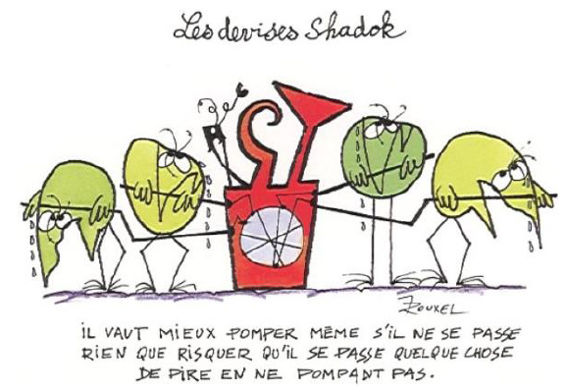

Slide 4
« L’innovation résulte d’une intention et met en œuvre une ou des actions visant à changer ou modifier quelque chose (un état, une situation, une pratique, des méthodes, un fonctionnement), à partir d’un diagnostic d’insuffisance, d’inadaptation ou d’insatisfaction par
rapport aux objectifs à atteindre, aux résultats, aux relations de travail. »
Françoise Cros. L’innovation scolaire. Enseignants et Chercheurs – Synthèse et mise en débat – INRP, 2001.

Slide 5
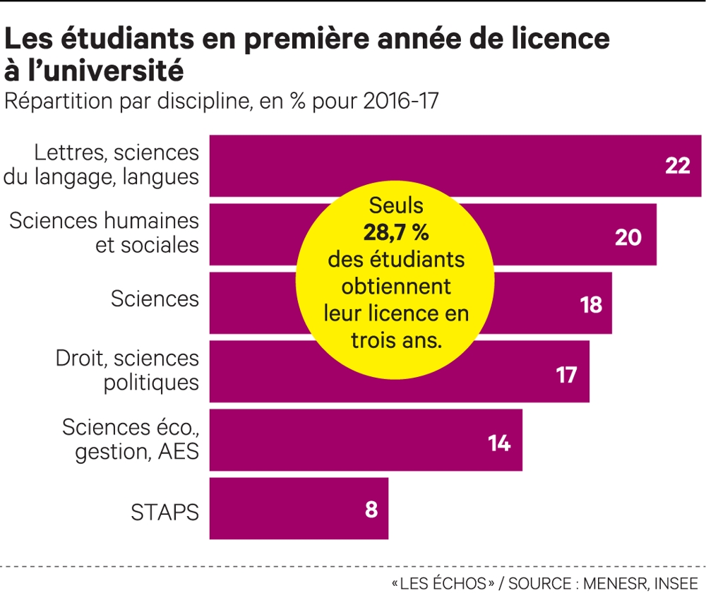
Notes:
Seulement 40% de réussite pour la licence en 4 ans.
Pour France Stratégie, le coût des échecs à l’université atteint au moins 500 millions d’euros par an. A terme, le manque à gagner est même plus élevé car le non-diplômé touchera un salaire moindre et paiera moins d’impôts.

Slide 6
Study by AVG (security software company) in some 2200 mothers with children aged 2 to 5 years in 2011
Le concept de génération Z
Children are more at ease with technology than with the standard tasks of everyday life:
> 69% of 2 to 5-year-olds can use a mouse but only 11% can tie their shoelaces
> 63% know how to switch a computer on and off
> 58% know how to play a computer game but cannot swim (20%) or ride a bicycle (52%)
> 28% of children know how to make a call on a mobile phone
> 25% can open a web browser
> 16% can navigate between webpages
Notes:
Children are more at ease with technology than with the standard tasks of everyday life:
> 69% of 2 to 5-year-olds can use a mouse but only 11% can tie their shoelaces
> 63% know how to switch a computer on and off
> 58% know how to play a computer game but cannot swim (20%) or ride a bicycle (52%)
> 28% of children know how to make a call on a mobile phone
> 25% can open a web browser
> 16% can navigate between webpages
A study conducted by AVG on more than 2,200 mothers with children aged 2 to 5 years shows that ….
AVG Technologies is a security software company headquartered in Amsterdam,

Slide 7
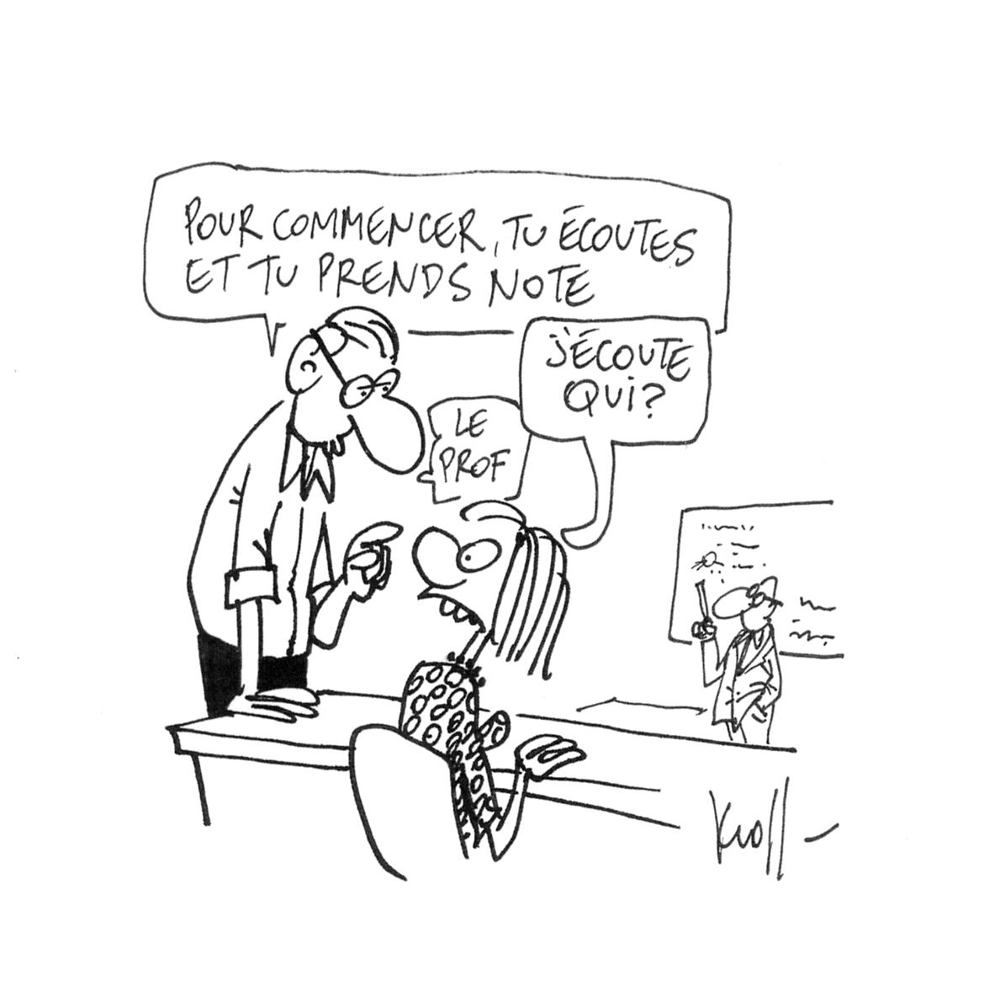
Le concept de génération Z

Slide 8
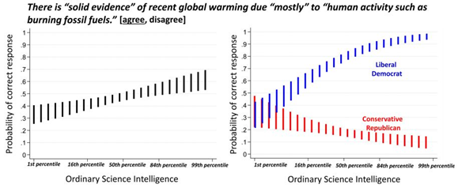
Une société en proie à une fracture scientifique
Advances in political psychology, vol 36, suppl. 1, 2015
Climate-science communication and the measurement problem
Dan M. Kahan (Yale university)

Slide 9
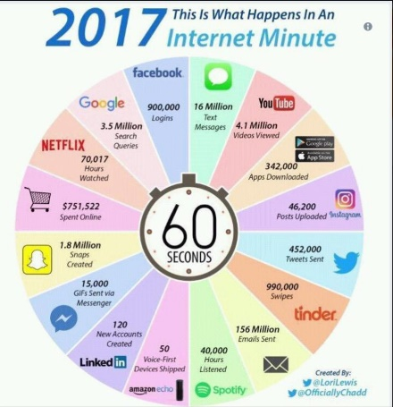

Slide 10
Notes:
On pensait pouvoir repérer le profil ou la personnalité du professeur ou du futur professeur qui seraient les plus adaptés aux apprentissages des élèves en se basant sur des représentations a priori de ce qu’est ou plutôt de ce que devrait être un bon enseignant : intelligent, amical, allègre, enthousiaste, ouvert, démocrate, patient, instruit, vertueux, sympathique, empathique...
Bref, un enseignant réductible à des facteurs personnels spécifiques et singuliers liés à ses « jugements, attentes, choix éthiques, genres et styles professionnels, types d’autorité… »
Malheureusement, on n’a pu tirer aucune corrélation significative entre les performances des élèves et les critères de présage liés aux caractéristiques personnelles des maîtres. Il en fut de même pour toutes les recherches qui ont essayé de déterminer l’efficacité d’un enseignant par des éléments facilement objectivables tel que son âge, sa formation initiale, son ancienneté de service… « Les caractéristiques individuelles des enseignants n’ont pas d’effet sur les acquisitions des élèves : le « bon professeur » type n’existe pas de ce point de vue. L’âge, le sexe, l’origine sociale ou le statut n’ont pas d’effet sur l’efficacité » (Felouzis, 1997, p. 32).
Il faut plutôt parler de « pratiques d’enseignement efficaces » car s’il existe un enseignement efficace, il n’existe pas d’enseignant efficace en tout lieu, quels que soient les circonstances et les contextes. C’est au sein des interactions avec les élèves que se joue l’essentiel des différences d’efficacité des pratiques d’enseignement.

Slide 12
Les conditions de la réussite
Compé-tence
Valeur de l’activité
Contrô-labilité
Réussite
Selon Rolland Viau
Notes:
La perception de la valeur d'une activité: jugement qu'un élève porte sur l'importance, l'utilité et l'intérêt d'une activité d'apprentissage en fonction des buts qu'il poursuit.
Les travaux de Carole Ames démontrent que les élèves démotivés n'ont que des buts de performance, c'est-à-dire qu'ils accomplissent une activité non pas pour acquérir de nouvelles connaissances mais pour obtenir une note élevée, des félicitations ou la reconnaissance de leur professeur.
La perception de sa compétence à accomplir une activité
Les travaux de Thérèse Bouffard-Bouchard, Pr à l’UQAM, révèlent que les élèves qui ont une bonne perception de leur compétence utilisent des stratégies d'apprentissage plus élaborées (dont l'auto-évaluation) que celle qui consiste simplement à mémoriser.
La perception de la contrôlabilité est la perception du contrôle que l'élève croit exercer sur le déroulement et les conséquences d'une activité d'apprentissage. Les élèves qui en font preuve abordent la matière plus en profondeur, créent des liens entre les différentes parties et tentent d'en dégager la structure. A l'inverse, ceux qui estiment avoir peu de contrôle sur leur apprentissage se limitent à essayer de mémoriser le plus de matière possible.
En résumé, un élève motivé a des aspirations claires qui l'amènent à percevoir l'importance, l'utilité et l'intérêt des activités qu'on lui propose ; il se perçoit capable de les accomplir et, enfin, il perçoit qu'il a un certain contrôle sur leur déroulement.
Conséquence de la motivation, la réussite en est également une source. En effet, un succès mérité influence positivement la perception que l'élève a de sa compétence, le conduit à valoriser l'activité qu'il a accomplie avec succès et l'amène à penser qu'il a un certain contrôle sur son apprentissage. C'est souvent le cas des adultes qui reviennent à l'école après une absence prolongée. Autrefois sceptiques sur leurs capacités, ils ont été rassurés par leurs succès et se perçoivent ainsi capables d'apprendre.

Slide 13
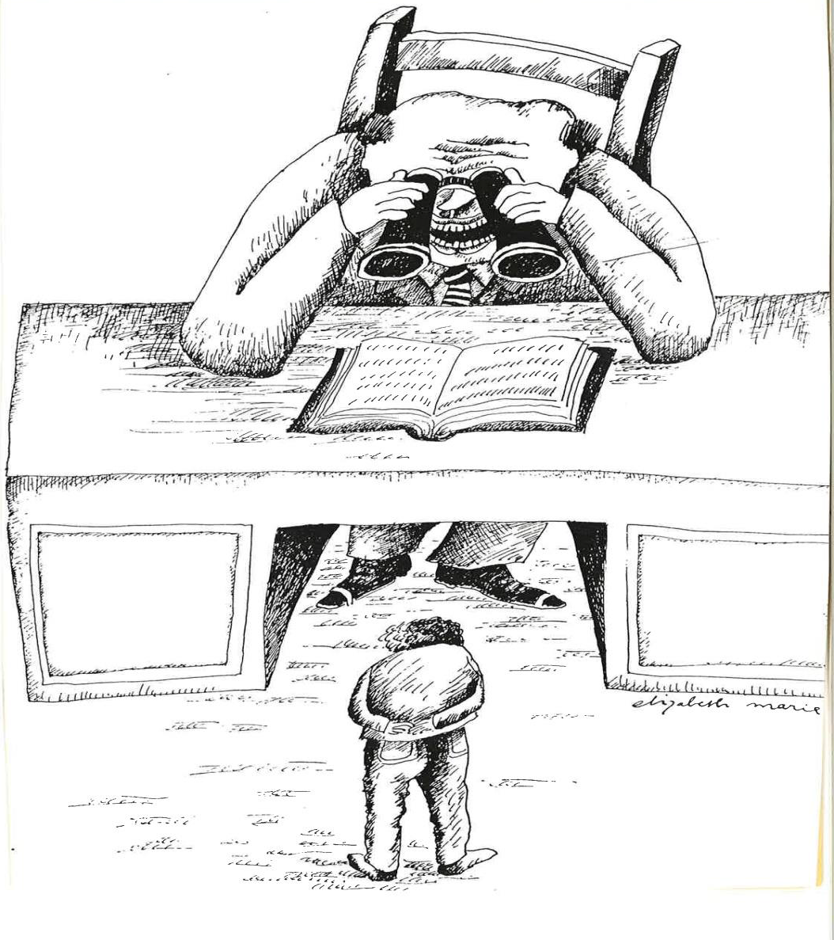
Notes:
Centration sur l’étudiant est nécessaire, alors que, il faut bien le dire souvent [dia suivante]…

Slide 14
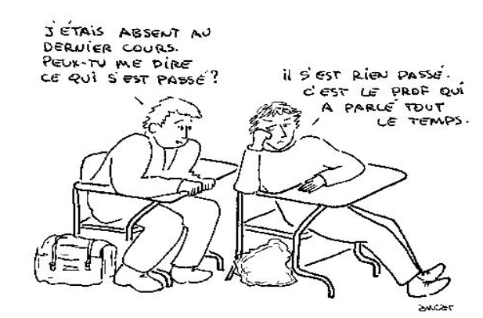
Notes:
On a plutôt ce modèle

Slide 15
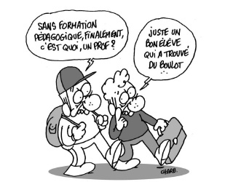

Slide 16
Former les enseignants, les environner, les accompagner
Quelques pistes…
Structurer des services d’appui à la pédagogie
Créer des appels à projet pour la transformation pédagogique
Mettre en valeur les initiatives pour soutenir les pionniers

Slide 18
Utiliser les nouveaux outils à bon escient
- Créer des ressources numériques… oui, mais quelle scénarisation?
Et de bons supports n’existent-ils pas déjà?
- Créer des MOOC… oui, mais dans quel but?
- Passer en classe inversée… oui, mais quelle intégration par rapport à l’équipe pédagogique? Quelle explication des attendus aux étudiants?
- …

Slide 19
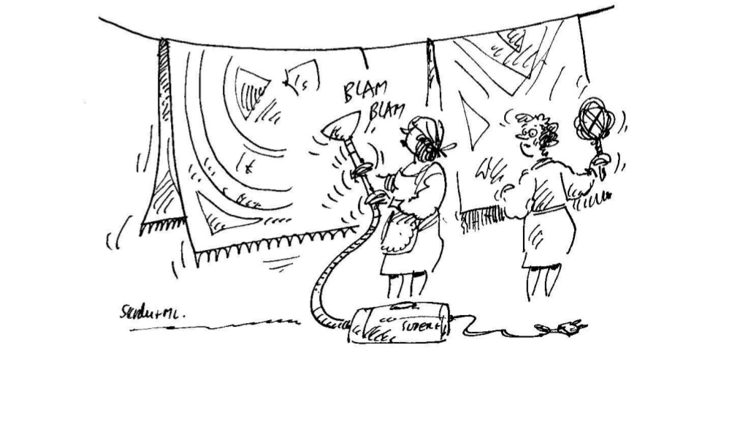

Slide 20
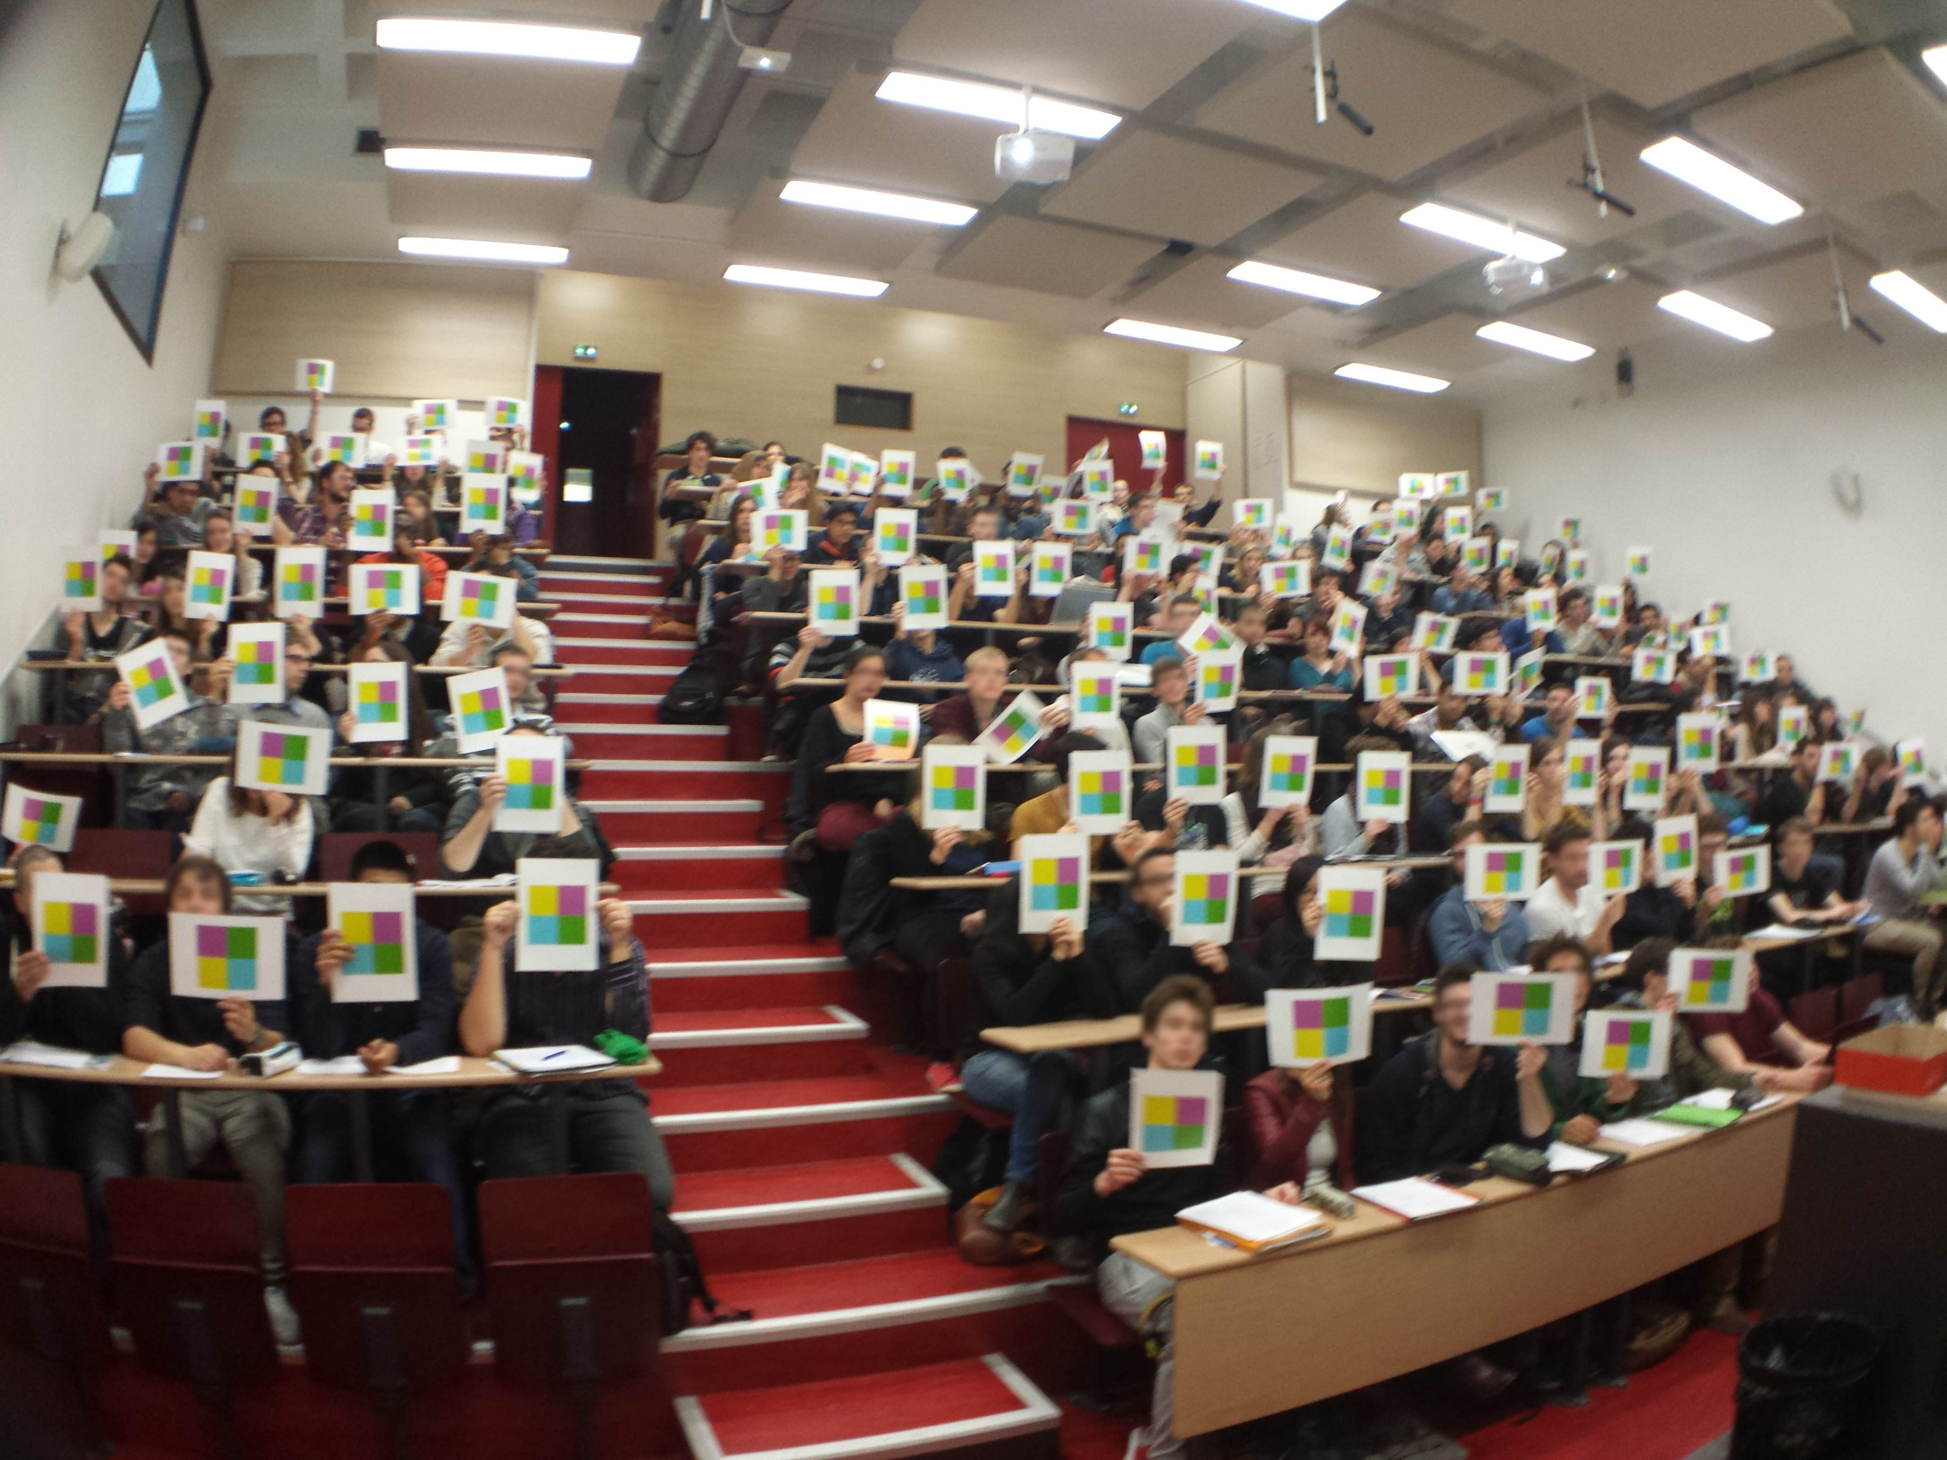
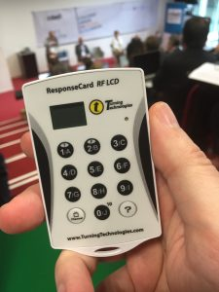

Slide 21
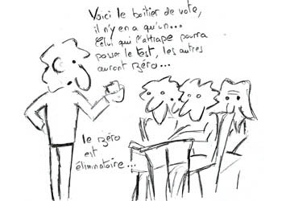

Slide 22
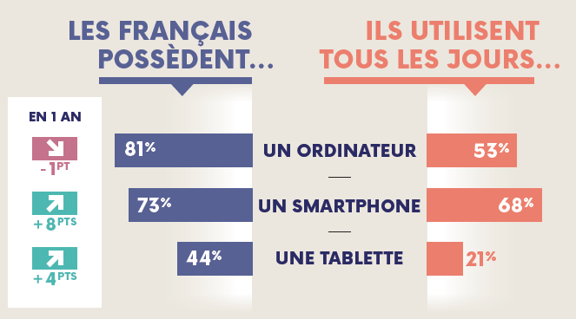
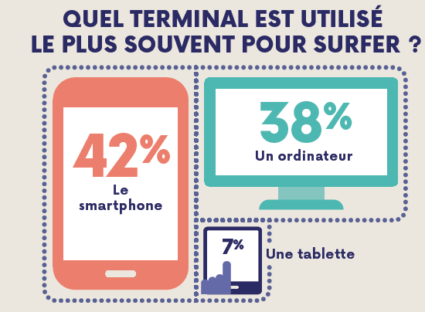
Utiliser le numérique … avec des infrastructures adaptées
Des plateformes pédagogiques, oui, mais…
multifonctionnelles,
intégrées dans l’ENT
adaptées aux nouveaux usages

Slide 23
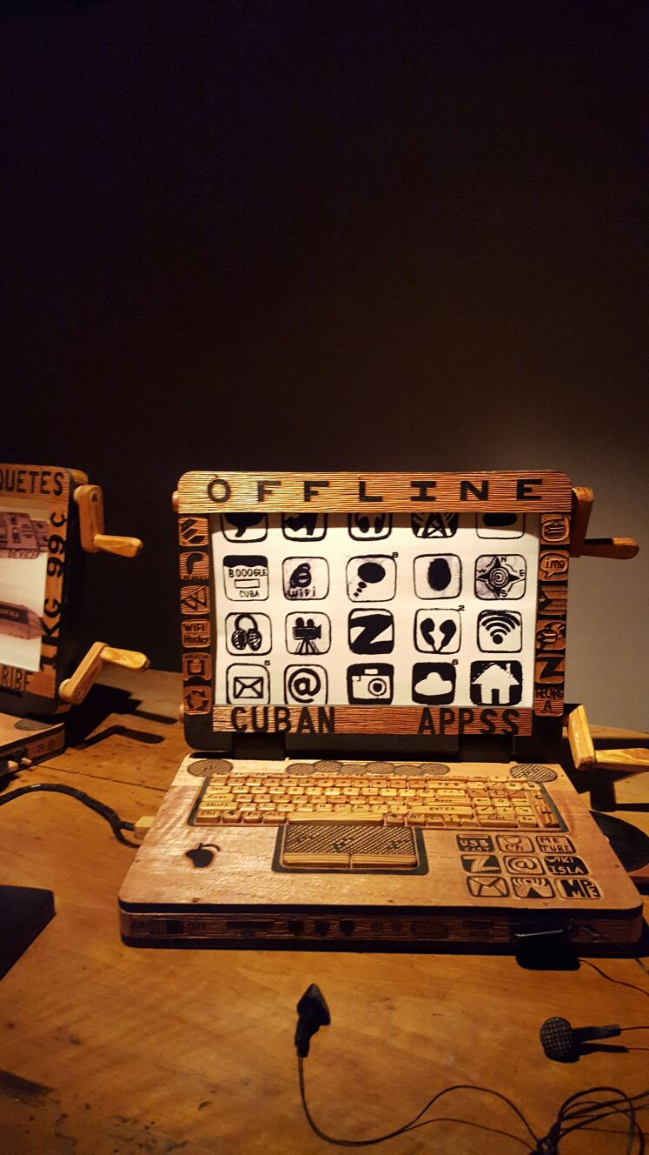
Utiliser le numérique … avec des infrastructures adaptées
Des plateformes pédagogiques, oui, mais…
multifonctionnelles,
intégrées dans l’ENT
adaptées aux nouveaux usages
avec le wifi qui tient la charge!

Slide 24
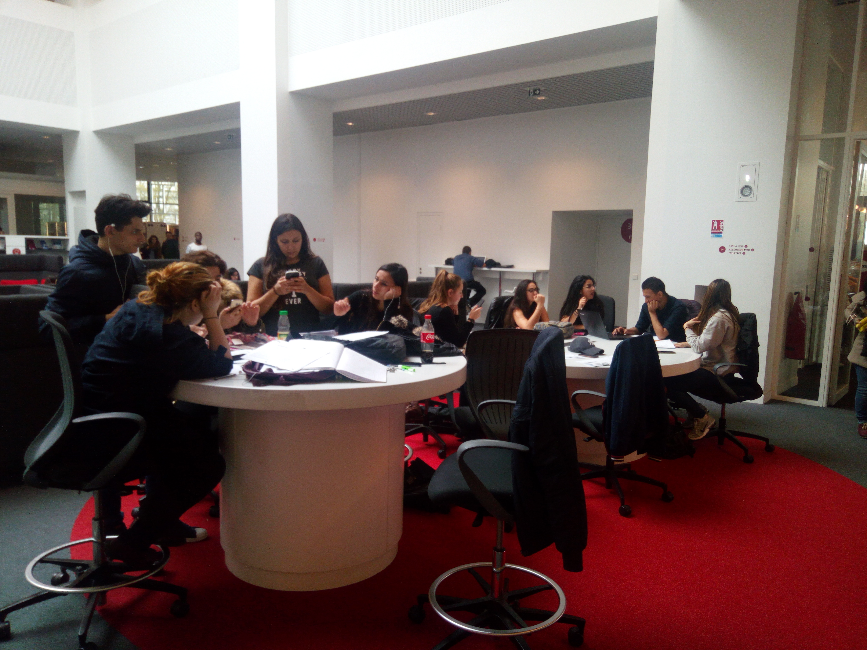
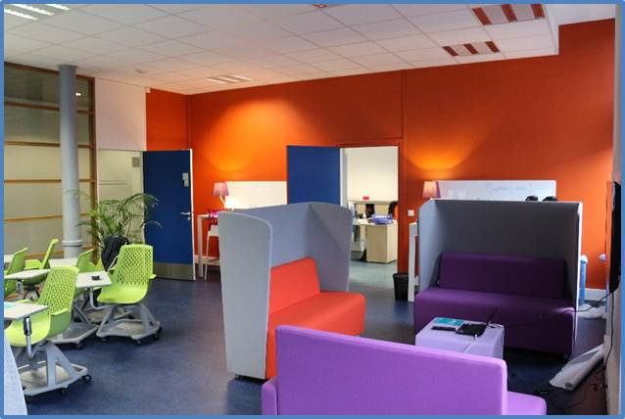
Les espaces d’apprentissage

Slide 25
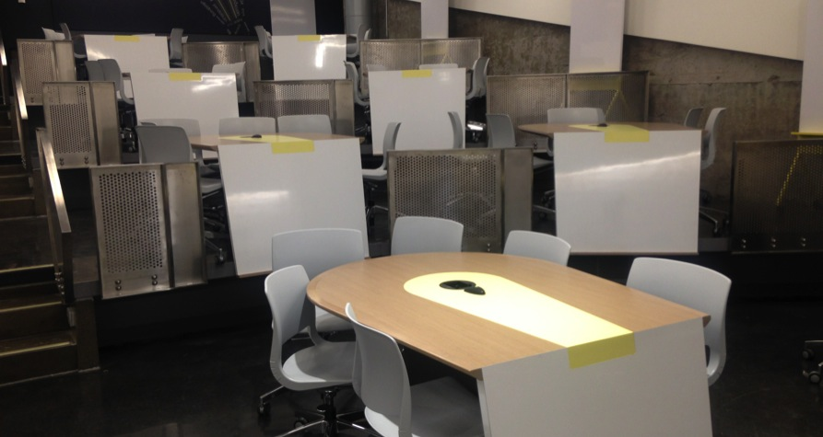
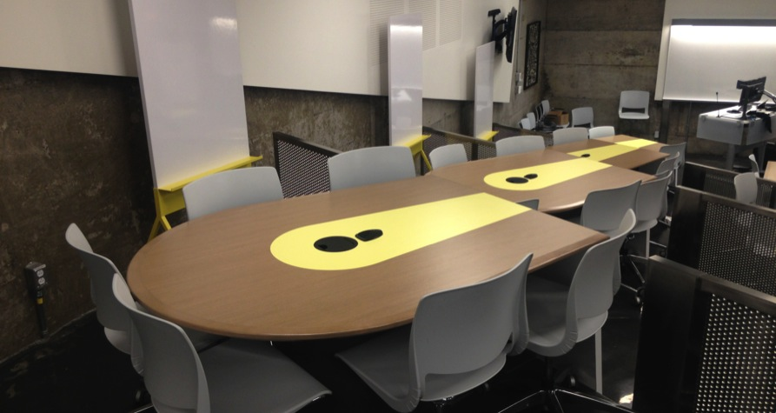
Les espaces d’apprentissage
Crédit photo : Didier Paquelin

Slide 27
En résumé, il faut…
Former les enseignants-chercheurs
Les acccompagner, les valoriser
Varier les modalités d’apprentissage
Favoriser la constitution d’équipes pédagogiques
Disposer d’infrastructures numériques adaptées
Réfléchir aux locaux d’enseignement

Slide 28
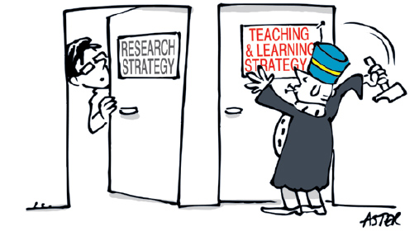

Slide 29
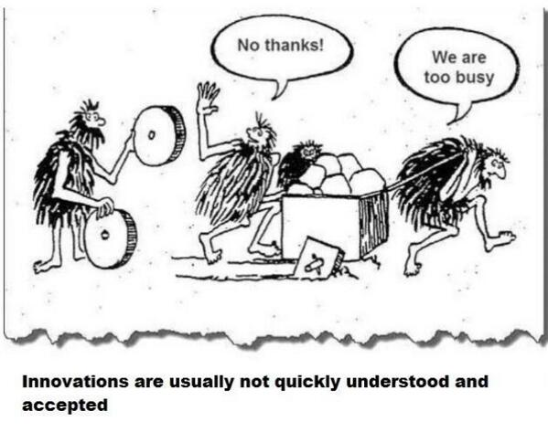

Slide 30
Merci beaucoup de votre attention

